Slide 1
Add & commit
Branch => add => commit => checkout => merge => branch => checkout
※ Branch마다 별도로 push해야 함
Remote
local
Cloud(원격)
Git
GitHub
git pull
git push
master(기준)
master(기준)
merge
Sync 시켜줘야 함
branch1
branch1
branch2
branch2

Slide 2
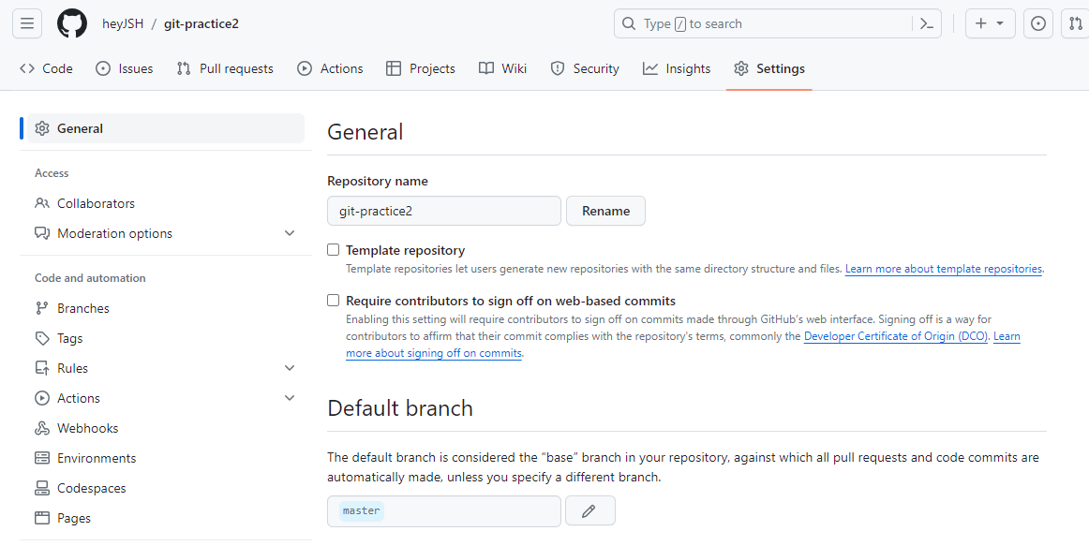
GitHub
[실습1] default 브랜치를 master로 변경
1. 브랜치가 main밖에 없으므로 연습을 위해 master 브랜치를 생성한다.
Github – git-practice2 – Settings – General – Default branch – master 생성

Slide 3
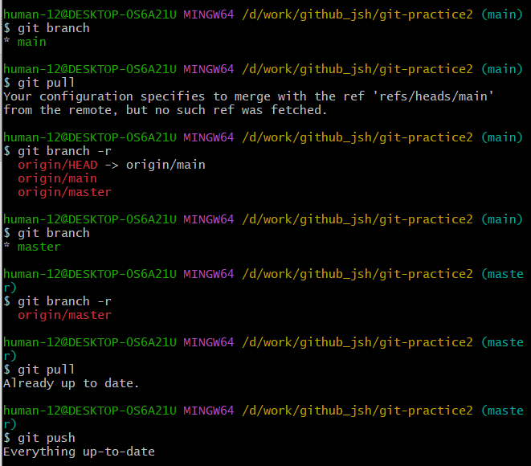
Git Bash
[실습1] default 브랜치를 master로 변경
2. Git Bash에서 master 브랜치 내용을 확인한다.
현재 로컬에 있는 모든 브랜치 조회
원격저장소 내용을 로컬git에 저장(+merge)
현재 원격에 있는 모든 브랜치를 조회
Git Bash
3. SourceTree에서 master 브랜치로 checkout한 후, main 브랜치를 삭제한다.

Slide 4
Git Bash
[실습1] default 브랜치를 master로 변경
4. Git Bash에서 master 브랜치 내용을 확인한다.
현재 로컬에 있는 모든 브랜치 조회
현재 원격에 있는 모든 브랜치를 조회
Pull(최신화)
push

Slide 5
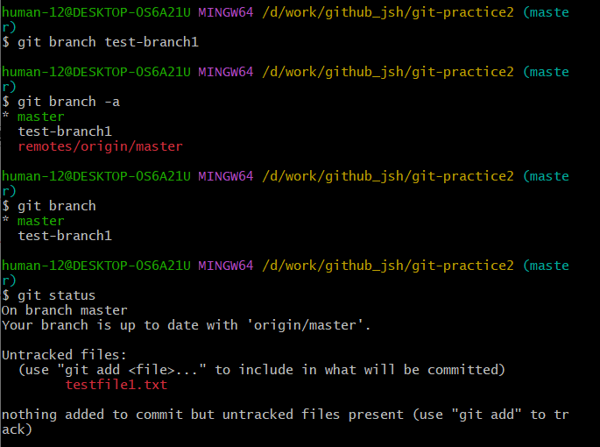
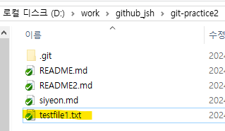
Git Bash
[실습2] test-branch1 브랜치 생성 및 삭제 연습
1. Git Bash에서 master 브랜치 내용을 확인한다.
test-branch1 브랜치 생성
현재 로컬과 원격에 있는 모든 브랜치 조회
현재 로컬에 있는 모든 브랜치 조회
mast 브랜치 – testfile1.txt 파일 생성 후,
변경사항 조회

Slide 6
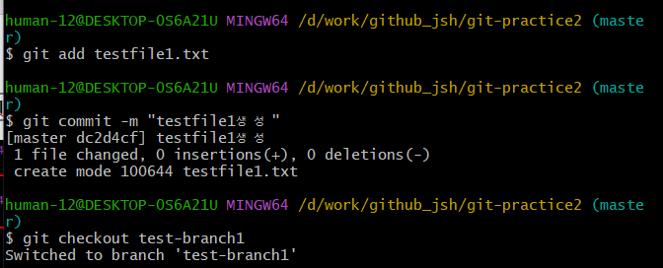
Git Bash
[실습2] test-branch1 브랜치 생성 및 삭제 연습
커밋에 파일의 변경 사항을 한번에 모두 포함
커밋 생성(실제 변경사항 확정)
test-branch1 브랜치로 이동
testfile1.txt 파일 안 보임

Slide 7
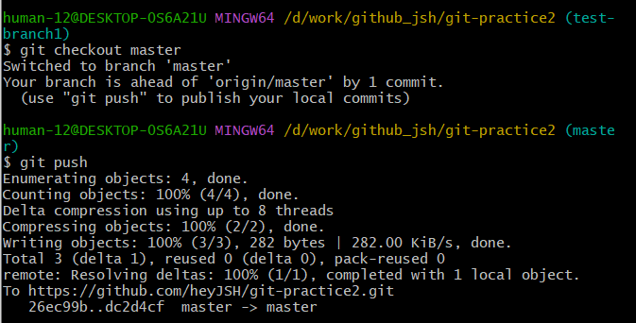
Git Bash
[실습2] test-branch1 브랜치 생성 및 삭제 연습
master 브랜치로 이동
원격 저장소에 전송

Slide 8

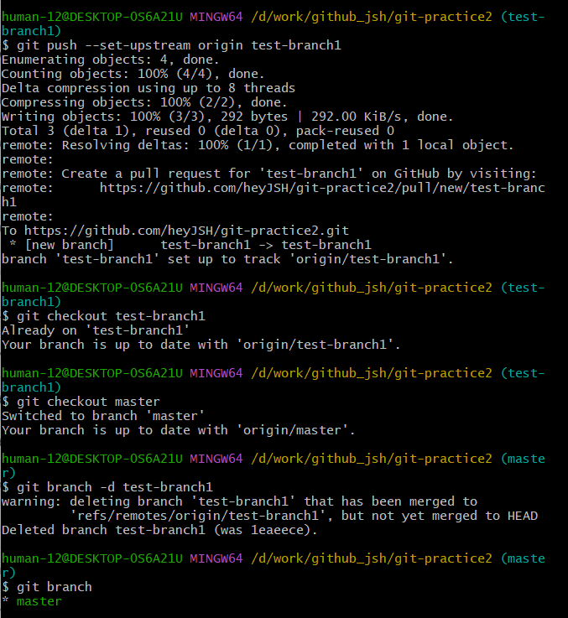
Git Bash
[실습2] test-branch1 브랜치 생성 및 삭제 연습
test-branch1 브랜치로 이동
test-branch1 브랜치를 원격 저장소에 전송

Slide 9
Git Bash
[실습2] test-branch1 브랜치 생성 및 삭제 연습

Slide 10
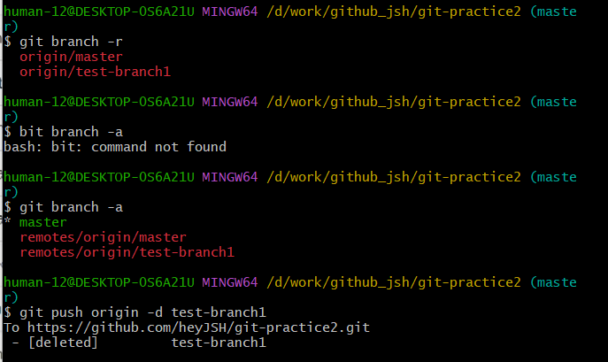
Git Bash
[실습2] test-branch1 브랜치 생성 및 삭제 연습

Slide 11
Git Bash
[실습3] test-branch2 브랜치 생성 및 삭제 연습
시나리오: 현재 master 브랜치에 위치해 있음
test-branch2 브랜치 생성
test-branch2 브랜치로 이동
test-branch2 브랜치에서 신규파일 생성
신규파일 add 및 commit
Github에 testbranch2 브랜치 생성
Master 브랜치로 이동하여 신규파일이 없는 것을 확인
Github의 test-branch2 브랜치 삭제
내 pc의 test-branch2 브랜치 삭제

Slide 12
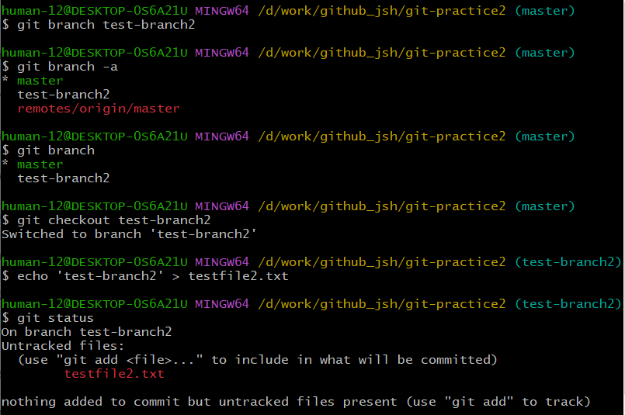
Git Bash
[실습3] test-branch2 브랜치 생성 및 삭제 연습
시나리오: 현재 master 브랜치에 위치함
1. test-branch2 브랜치 생성
로컬 및 원격의 전체 브랜치 조회
로컬의 전체 브랜치 조회
2. test-branch2 브랜치로 이동
3. test-branch2 브랜치에서 신규파일 생성
로컬의 파일 상태 확인

Slide 13
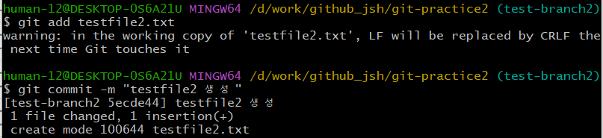
Git Bash
[실습3] test-branch2 브랜치 생성 및 삭제 연습
4. 신규 파일 add
4. 신규 파일 commit

Slide 14
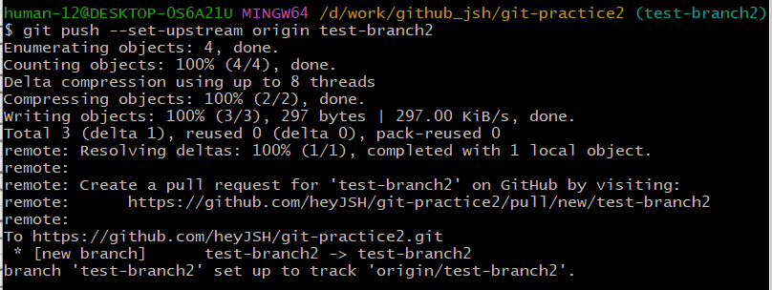
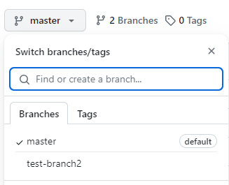
Git Bash
[실습3] test-branch2 브랜치 생성 및 삭제 연습
5. Github에 testbranch2 브랜치 생성
GitHub

Slide 15

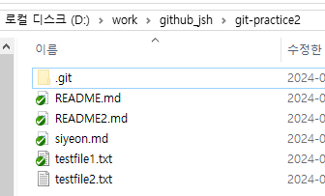

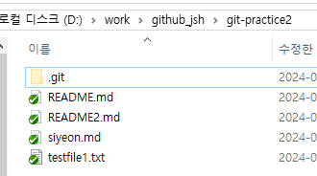
Git Bash
[실습3] test-branch2 브랜치 생성 및 삭제 연습
test-branch2 브랜치
testbranch2 브랜치일 때,
testfile2 파일 有
master 브랜치
6. master 브랜치로 이동하여 신규파일이 없는 것을 확인

Slide 16
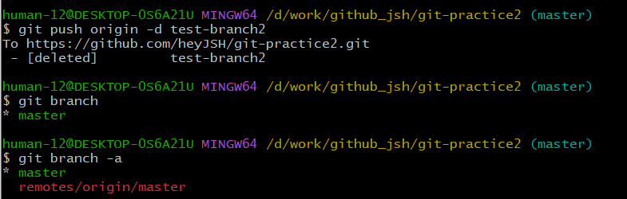
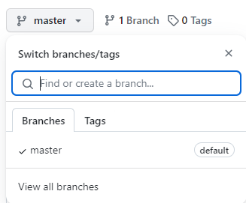
Git Bash
[실습3] test-branch2 브랜치 생성 및 삭제 연습
7. Github의 test-branch2 브랜치 삭제
로컬 및 원격의 전체 브랜치 조회
GitHub

Slide 17
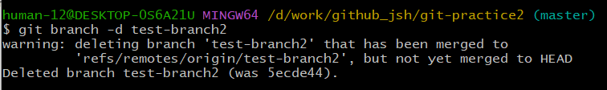
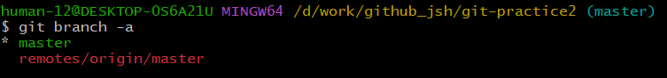
Git Bash
[실습3] test-branch2 브랜치 생성 및 삭제 연습
8. 내 pc의 test-branch2 브랜치 삭제
로컬 및 원격의 전체 브랜치 조회

Slide 18
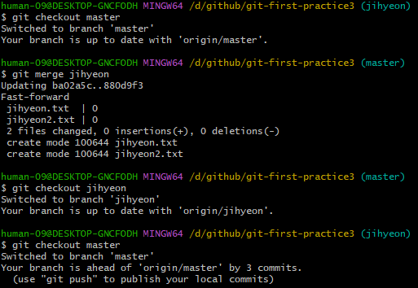
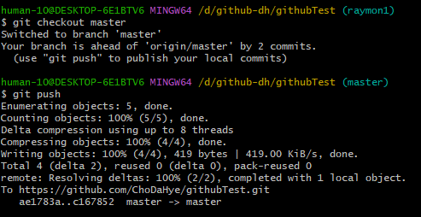
Git Bash
[실습4] merge
Merge - 지현
Merge 후 push - 다혜

Slide 19
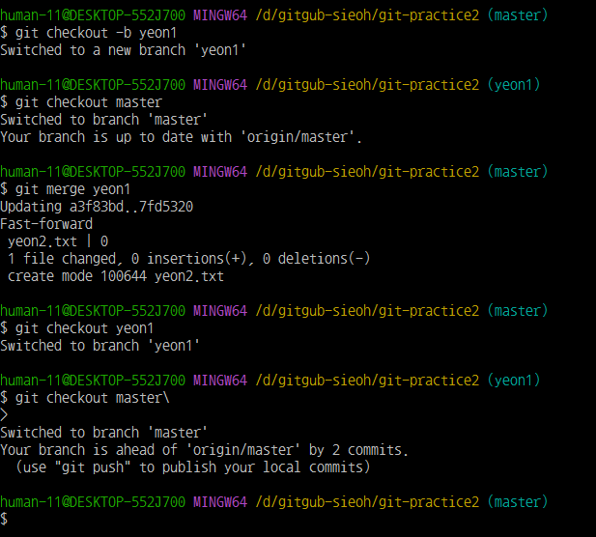
Git Bash
[실습4] merge
Merge - 시연
merge 전, 파일생성&commit

Slide 20

Git Bash
[실습4] merge
Merge - 수하

Slide 21
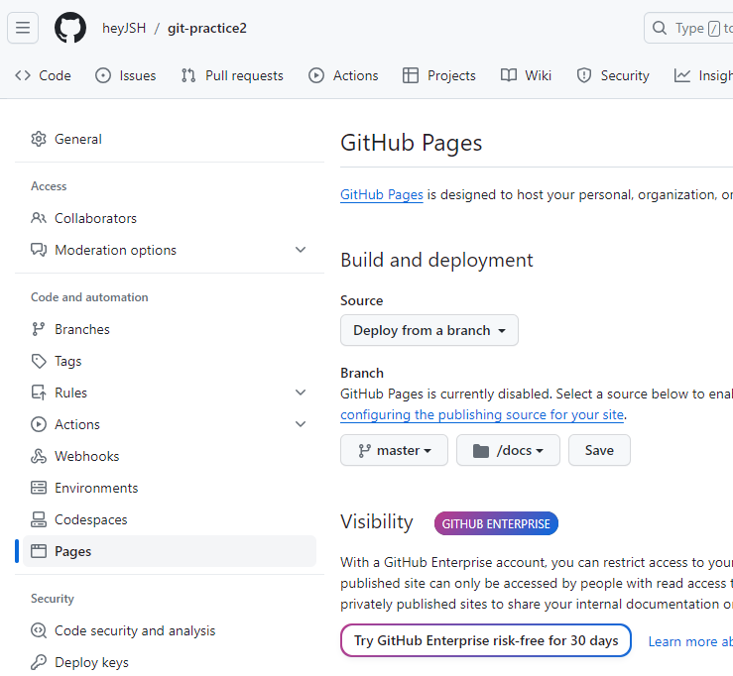
GitHub
Github의 html 코드를 실시간으로 확인하는 방법
※ 주의 : html 파일 이름은 index.html 이어야만 가능하다.
레파지토리 – Settings – Pages – Source: Deploy from a branch – Branch: 기준branch 선택 & 폴더 선택 - Save
닉네임.github.io/레파지토리이름
=> https://heyjsh.github.io/git-practice2/

Slide 22
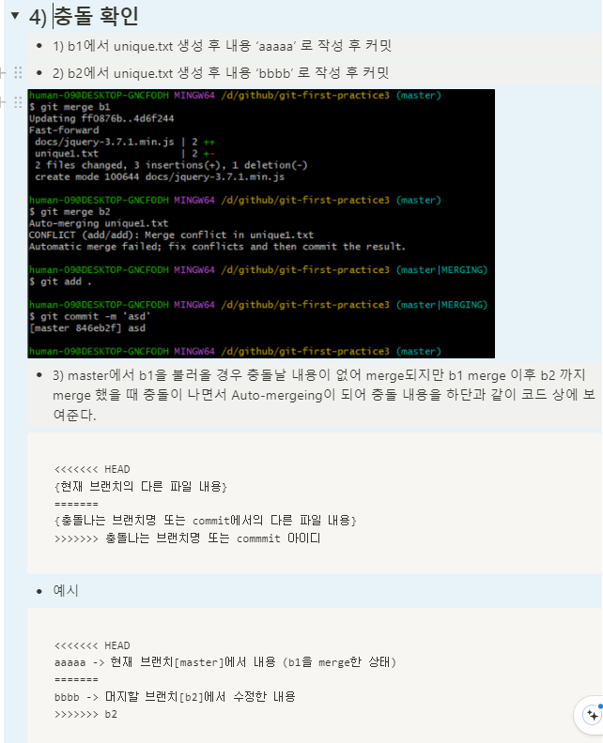
Git Bash
[실습5] git 충돌(conflict)

Slide 23
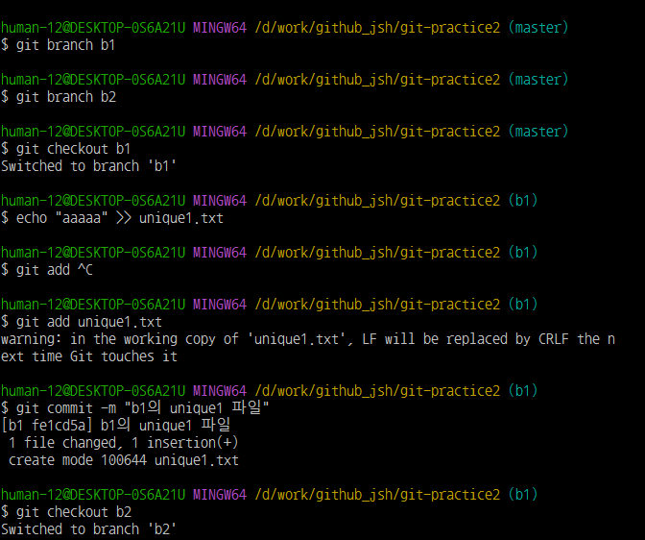
Git Bash
[실습5] git 충돌(conflict)
b1 브랜치 생성
B2 브랜치 생성
B1 브랜치로 이동
B1 브랜치>unique1.txt 파일 생성
Add + commit

Slide 24
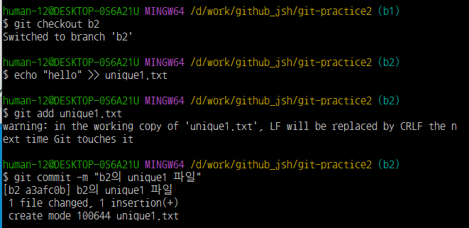
Git Bash
[실습5] git 충돌(conflict)
B2 브랜치로 이동
B2 브랜치>unique1.txt 파일 생성
Add + commit
Master 브랜치로 이동
B1 merge
B2 merge => 충돌 발생

Slide 25
Git Bash
[실습5] git 충돌(conflict)
B2 브랜치로 이동
B2 브랜치>unique1.txt 파일 생성
Add + commit
Master 브랜치로 이동
B1 merge
B2 merge => 충돌 발생

Slide 26
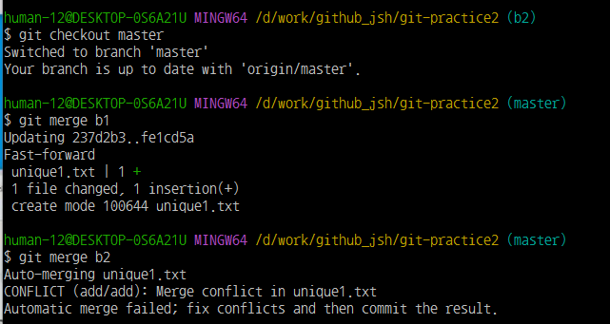
Git Bash
[실습5] git 충돌(conflict)
Master 브랜치로 이동
B1 merge
B2 merge => 충돌 발생
마스터 브랜치를 기준으로
다른 브랜치들을 마스터 브렌치로 머지해주고
그 브랜치를 삭제해줘야하는데
파일 이름이 같으면 mege가 충돌됨
=> Master 브랜치의 unique1.txt 파일 수정

Slide 27
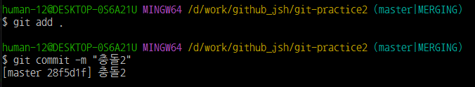
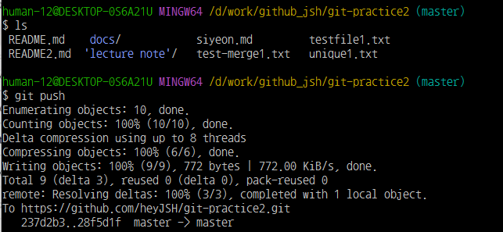
Git Bash
[실습5] git 충돌(conflict)
Master 브랜치의 unique1.txt 수정
Add + commit
Ls로 목록 확인
원격 저장소에 push

Slide 28
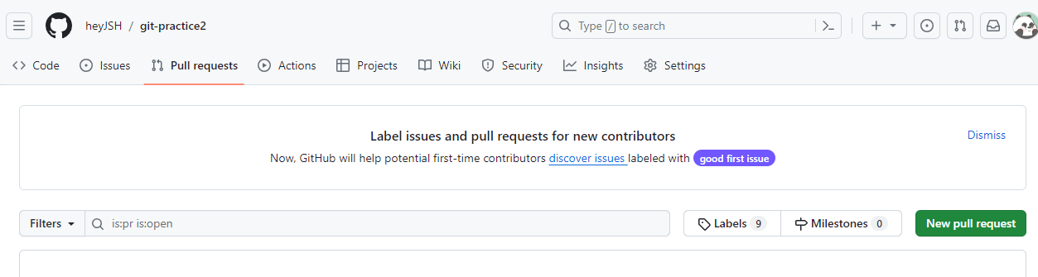
GitHub
[실습6] pr(pull requests)

Slide 29
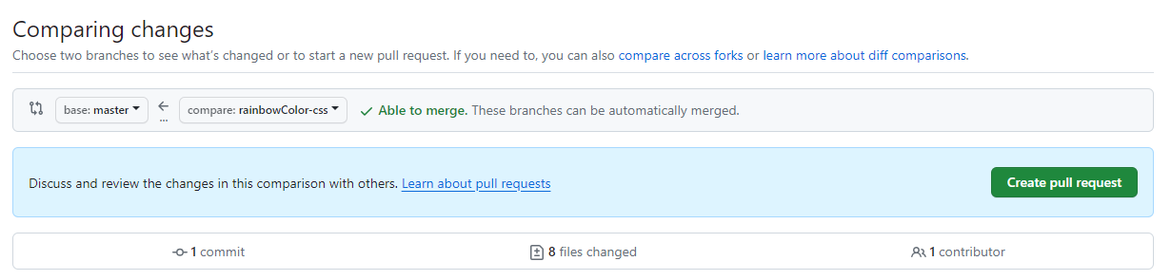
GitHub
[실습6] pr(pull requests)

Slide 30
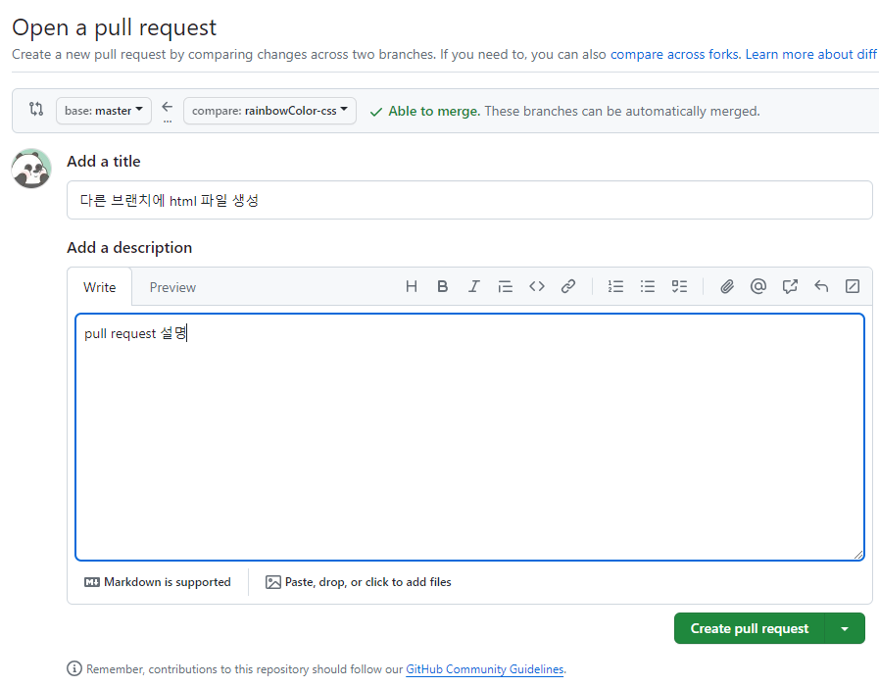
GitHub
[실습6] pr(pull requests)

Slide 31
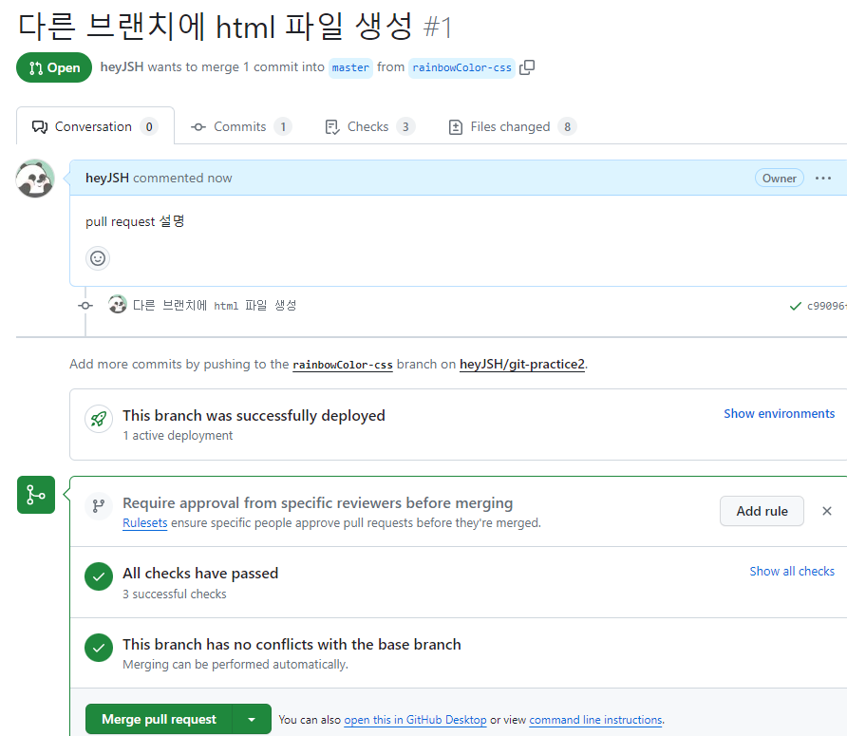
GitHub
[실습6] pr(pull requests)
PR 가능하면 초록색,
불가능하면 빨간색으로 표시됨
Merge pull request
=> 원격은 적용되지만, 로컬은 적용X

Slide 32
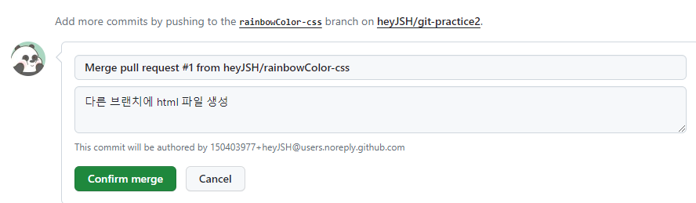
GitHub
[실습6] pr(pull requests)

Slide 33
GitHub
[실습6] pr(pull requests)

